Slide 1
Procesos de Desarrollo de Software
Clase 12 – Patrones de diseño

Slide 2
Agenda de la clase
Observer

Slide 3
Observer
Es un patrón de Comportamiento.
¿Qué hace?
Permite notificar a los interesados de cierto sujeto los eventos que a éste le ocurren y que ellos actúen en consecuencia.
Desacopla las acciones que se ejecutan de los eventos que las activan.
Se sugiere su utilización cuando:
Se requiere disparar acciones de diferentes naturalezas frente a la ocurrencia de un evento en algún objeto.
Se requiere notificar/avisar a algunos interesados de un objeto sobre la ocurrencia de algún evento y no interesa saber quiénes son y/o cuántos son.

Slide 4
Componentes
Interface (o clase abstracta) Observable: Define los mensajes principales que debe entender todo sujeto que permita ser observado. El mensaje más importante se denomina “notificar”, el cuál llamará a todos los observadores.
Sujetos concretos: Clases que implementan (o “heredan de”, si fuera clase abstracta) la interfaz Observable. Tienen el comportamiento real y eligen cuándo enviar notificaciones a sus observadores.
Interface Observer: Define el método que llamarán los observables cuando estos quieran notificar sobre algo.
Observadores Concretos: Clases que implementan la interfaz Observer, cuyos objetos actúan cuando los observables los llaman.

Slide 5
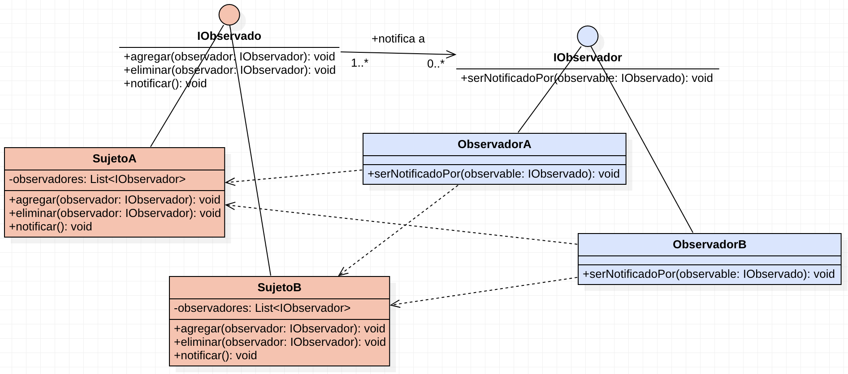
Diagrama UML
Beneficios:
  Mayor mantenibilidad debido a que el comportamiento por cada estado es fácilmente localizable.
  Extensibilidad para incorporar nuevos estados (nuevos comportamientos).
  Mayor cohesión a la clase Contexto
Code smells que soluciona/evita de forma directa:
  Métodos largos
  Clase Dios

Slide 6
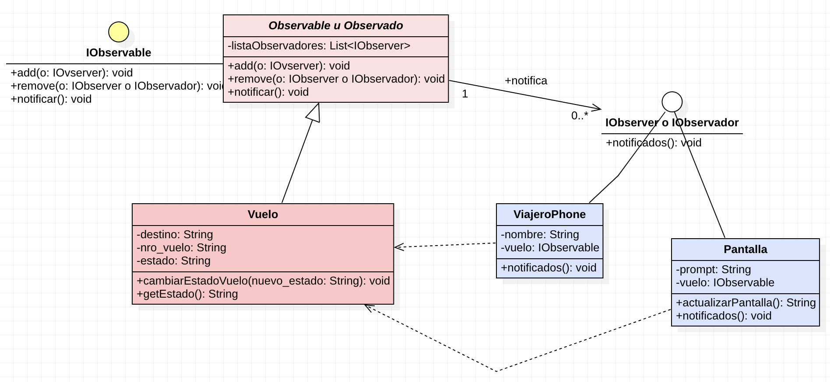
Ejemplo

Slide 7
Práctica
Realizar el ejercicio de aplicación de patrones “Garbarisi”.

Slide 8
Magic Café ☕✨
Aplicar el patrón Observer para enviar notificaciones por distintos canales.
JAVA + JPA
OBSERVER
📲
Push
☕
Pedido
✉️
Email
📊
Report

Slide 9
Punto de partida
El pedido ya podía armarse, cobrarse y avanzar por estados.
Strategy
Descuentos
Decorator
Extras
Composite
Combos
State
Estados
Ahora
Observer
Problemas nuevo:
  Cada vez que un pedido cambia de estado necesitamos avisar a distintos sistemas: app del cliente, email y reporting.
  La clase Pedido no debería conocer Firebase, JavaMail ni reportes.
Push
Pedido cambia
de estado
Email
Reporting

Slide 10
Antes y después del Observer
La mejora es desacoplar el evento de cambio de estado de las acciones que se disparan.
ANTES
DESPUÉS
public void cambiarEstado(...) {
this.estado = nuevoEstado;
firebase.enviar(...);
email.enviar(...);
reporting.informar(...);
}
public void cambiarEstado(...) {
this.estado = nuevoEstado;
notificarObservers(evento);
}
observer.actualizar(evento);
OCP
Problema: Pedido queda acoplado a integraciones externas.
Beneficio: puedo agregar más avisos sin tocar la lógica central del pedido.

Slide 11
Qué resuelve el patrón Observer
Un objeto Subject avisa automáticamente a muchos Observer cuando ocurre un evento.
Observer
FirebasePush
Subject
Pedido
Observer
Email
PedidoEstadoCambiadoEvent
{id, anterior, nuevo, fecha}
Observer
Reporting
El pedido solo publica “pasó algo”. Cada observador decide qué hacer con ese evento.

Slide 12
Dónde vive cada pieza en Clean Architecture
Dominio define contratos; infraestructura implementa integraciones.
Importante: Pedido no importa librerías ni sabe cómo se manda un email. Solo conoce la interfaz PedidoObserver.
DOMAIN
Pedido, PedidoObserver, Event
APPLICATION
MagicCafeService
PRESENTATION
Controller + Swing
INFRASTRUCTURE
Firebase, Email, Reporting, JPA

Slide 13
Paso 1: crear el contrato del Observer
Primero definimos qué mensaje reciben todos los observadores.
PedidoObserver
PedidoSubject
PedidoEstadoCambiadoEvent
actualizar(evento)
agregarObserver()
quitarObserver()
notificarObservers()
pedidoId
estadoAnterior
estadoNuevo
fechaCambio
public interface PedidoObserver {
void actualizar(PedidoEstadoCambiadoEvent evento);
}
Esto nos permite tratar igual a cualquier canal: push, email, auditoría, reporting, WhatsApp, etc.

Slide 14
Paso 2: Pedido publica el evento al cambiar de estado
State cambia el estado; Observer avisa que el cambio ocurrió.
public void cambiarEstado(EstadoPedido nuevoEstado) {
String anterior = this.estado;
this.estadoActual = nuevoEstado;
this.estado = nuevoEstado.getNombre();
if (!anterior.equals(this.estado)) {
notificarObservers(new PedidoEstadoCambiadoEvent(
this, anterior, this.estado));
}
}
Pedido
Subject
EstadoPedido
State
Observers
notificados
Importante para JPA
La lista de observers es @Transient: no se guarda en base porque representa integraciones de runtime.

Slide 15
Paso 3: agregar observadores concretos
Cada canal implementa la misma interfaz y reacciona a su manera.
PedidoObserver
FirebasePush
PedidoObserver
Email
PedidoObserver
Reporting
PedidoObserver
service = new MagicCafeService(
vendibleRepo, pedidoRepo, descuentoRepo,
List.of(new FirebasePushPedidoObserver(),
new EmailPedidoObserver(),
new ReportingPedidoObserver()));

Slide 16
Flujo completo: de la UI a las notificaciones
La UI no sabe nada de observers; solo pide avanzar el estado.
Swing UI
Controller
Service
Pedido
State
Observers
prepararPedido(id)
prepararPedido(id)
pedido.preparar()
estado.preparar(pedido)
cambiarEstado()
notificarObservers(evento)
Resultado: se actualiza el estado y salen los avisos sin acoplar la UI ni el Pedido a canales concretos.

Slide 17
Diagrama UML
Vista UML simplificada de las clases interviniente.

Slide 18
Por qué queda mejor diseñado
Observer suma extensibilidad sin romper lo que ya funcionaba.
Bajo acoplamiento
GRASP
Alta cohesión
GRASP
Open/Closed
SOLID
Dependency Inversion
SOLID
Pedido no depende de Firebase, Email ni Reporting.
Pedido gestiona estados. Cada observer gestiona su canal.
Para sumar WhatsApp, agrego otro observer sin tocar Pedido.
El dominio depende de abstracciones, no de implementaciones.
// Nuevo canal sin modificar Pedido
public class WhatsAppPedidoObserver implements PedidoObserver {
public void actualizar(PedidoEstadoCambiadoEvent e) {
// enviar WhatsApp
}
}

Slide 19
Conclusión
Cuando el pedido cambia de estado, el dominio publica un evento. Los observadores se enteran y ejecutan acciones externas, sin que el Pedido conozca esas integraciones.
1
Pedido cambia de estado
2
Crea un evento
3
Notifica observers
4
Cada canal actúa
Strategy + Decorator + Composite + State + Observer

Slide 20
Beneficios
Bajo acoplamiento: el objeto principal (Subject) no conoce detalles de quién recibe las notificaciones.
  pedido.notificar();
El Pedido no sabe si existe:
  EmailNotificationObserver
  PushNotificationObserver
  WhatsAppNotificationObserver
  ReportingObserver
Fácil de extender (Open/Closed Principle): si mañana el negocio pide:
  Telegram
  SMS
  Discord
  Microsoft Teams
  No modificamos Pedido.

Slide 21
Beneficios
Centraliza eventos del dominio
  El cambio ocurre en un solo lugar, Pedido, y desde allí se disparan todos los efectos secundarios.
Muy alineado con sistemas modernos
Lo vemos en:
  Spring Events
  Kafka
  RabbitMQ
  Azure Service Bus
  AWS SNS
  Domain Events (DDD)

Slide 22
Desventajas
Difícil de seguir el flujo:
pedido.cambiarEstado();
puede parecer simple, pero por detrás:
  EmailObserver
  PushObserver
  WhatsAppObserver
  ReportingObserver
  AuditoriaObserver
Puede generar efectos inesperados: un dev agrega "MarketingObserver” y de repente cada pedido manda campañas de marketing. El Subject no tiene control sobre eso.
Problemas de rendimiento: si hay 100 observers, cada actualización dispara “observer.update();”. Si además hacen llamadas externas (SMTP, Firebase, WhatsApp API), puede volverse lento.

Slide 23
Observer en el mundo real
Nota: el video se muestra con JavaFX dentro de una pantalla Swing.
Usuario
presiona Play
ContentStartedEvent
Subscribers
reaccionan

Slide 24
Punto de partida: Observer clásico
Subject conoce la lista de observers, pero no conoce sus implementaciones concretas.
Bajo acoplamiento: el Publisher no sabe qué hace cada observer.
Open/Closed: agregamos observers sin tocar PlaybackService.
El evento permite que varias acciones ocurran ante el mismo Play
AnalyticsObserver
PlaybackEventPublisher
(Subject)
ContentEventObserver
(interface)
RecommendationObserver
NotificationObserver

Slide 25
Antes: una clase centralizada y acoplada
Sin Observer, el servicio principal empieza a tener demasiadas responsabilidades.
Problema
guardarAnalytics()
Alta dependencia entre módulos.
Cada nueva reacción modifica el servicio.
Difícil testear y mantener.
Se parece a una God Class.
PlaybackService
actualizarContinuarViendo()
recalcularRecomendaciones()
evaluarNotificaciones()

Slide 26
Después: Play Event + Subscribers
El servicio reproduce y publica; los observers reaccionan por separado.
Analytics + H2
JavaFXVideoPlayer
MP4
MainFrame
Swing UI
PlaybackEventPublisher
Recommendation
PlaybackService
publica evento
Continue Watching
Notification

Slide 27
Paso 1: el usuario selecciona un MP4 local
La UI Swing usa JFXPanel para incrustar JavaFX.
El MP4 se reproduce con Media + MediaPlayer + MediaView.
src/main/resources/videos/
videos/
toystory.mp4
mandaloriangrogu.mp4
COLOCA_TUS_MP4_AQUI.txt
StreamingContent
resourcePath=/videos/toystory.mp4
JavaFX
MediaPlayer

Slide 28
Paso 2: se publica ContentStartedEvent
El evento representa algo que ocurrió en el dominio: comenzó una reproducción.
public class ContentStartedEvent {
private final String userId;
private final StreamingContent content;
private final LocalDateTime occurredAt;
}
public void play(String userId, StreamingContent content) {
ContentStartedEvent event = new
ContentStartedEvent(userId, content);
publisher.notifyContentStarted(event);
}
Dato importante
El evento no dice “mandá email”, “guardá DB” o “recomendá”. Solo comunica que algo pasó.

Slide 29
Paso 3: cada observer hace su trabajo
Cada subscriber implementa la misma interfaz, pero con una reacción distinta.
Agrego un nuevo observer sin tocar PlaybackService.
Cada clase tiene una única responsabilidad.
La demo se parece a cómo reaccionan servicios reales ante eventos.
AnalyticsObserver
Guarda en H2
ContentEventObserver
RecommendationObserver
Recalcula sugerencias
ContinueWatchingObserver
Actualiza progreso
NotificationObserver
Evalúa campañas

Slide 30
Paso 4: persistencia con H2 + JDBC
Agregamos una base embebida para que el ejemplo tenga trazabilidad.
AnalyticsObserver
PlaybackEventRepository
(interface)
JdbcPlaybackEventRepository
CREATE TABLE playback_events (
id IDENTITY PRIMARY KEY,
user_id VARCHAR(100),
content_id VARCHAR(100),
title VARCHAR(255),
genre VARCHAR(100),
occurred_at TIMESTAMP
);
H2 DB
target/streaming-observer-db

Slide 31
Arquitectura del proyecto
El dominio define interfaces.
Infrastructure implementa detalles técnicos.
Main/AppFactory cablea dependencias manualmente.
Application
PlaybackService
PlaybackEventPublisher
Domain
Event + Observer + Model
Presentation
MainFrame Swing
Infrastructure
JavaFXVideoPlayer
H2/JDBC Repository
Observers concretos

Slide 32
De Observer a Event Driven
Mismo concepto, distinta escala.
Observer académico
Nuestra demo reemplaza Kafka por una lista de observers en memoria.
App Java
Publisher
Observers
en memoria
Event Driven real
Analytics MS
Playback Service
Producer
Kafka / RabbitMQ
Event Bus
Recommender MS
Notifications MS

Slide 33
Conclusión
Aplicamos Observer para desacoplar el servicio de reproducción de las acciones que deben ocurrir cuando un usuario inicia un contenido. PlaybackService publica un evento, mientras que Analytics, Recommendation, Continue Watching y Notification reaccionan como observers independientes.
Esto permite agregar nuevos subscribers sin modificar el servicio principal, cumpliendo Open/Closed y reduciendo el acoplamiento.
Pros
Contras
Evolución
Extensible
Bajo acoplamiento
Más cohesión por clase
Flujo menos visible
Errores distribuidos
En memoria no escala solo
Kafka
RabbitMQ
Microservicios Event Driven

Slide 34

Gracias!
Preguntas?
mailto: mstricagnoli@uade.edu.ar

